Slide 1
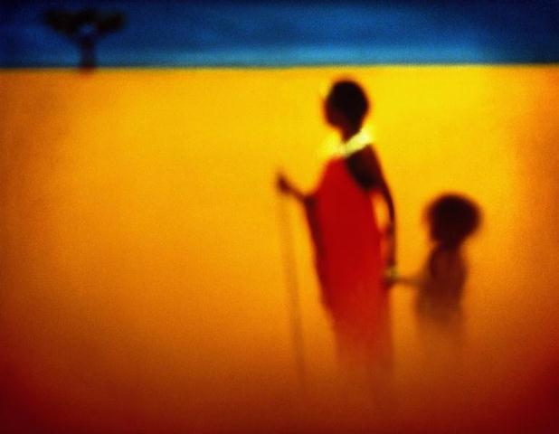
Gender dan Negara Berkembang

Slide 2
Hubungan Gender Di Negara Berkembang : Suara Kaum Miskin
Ketika seorang wanita memberikan pendapatnya, mereka (kaum laki-laki) akan mengolok-olok dan tidak mau memperhatikan. Jadi ketika kaum wanita pergi ke sebuah pertemuan, mereka tidak akan memberikan pendapatan.
--seorang perempuan di Las Pascuas, Bolivia
Ketika suami saya meninggal, ipar-ipar saya mengusir saya dari rumah. Karena itulah saya pergi menggelandang di kota dan tidur di emperan
--seorang janda pertengahan umur di Kenya—
Ketika saya bekerja, sayalah yang biasanya mengambil keputusan dalam rumah tangga. Ketika istri saya bekerja, dia memili sepenuhnya uangnya dan berbuat apapun sekehendaknya.
--seorang pria dari Vila Junqueira, Brasil—
Berbagai masalah mempengaruhi hubungan kami. Pada saat suami saya membawa pulang uang uang, hubungan kami baik-baik asaja. Tapi saat dia mengganggur, kami bertengkar setiap hari
--seorang wanita dari El Gawaber , Mesir--

Slide 3
Kaum Perempuan dan Kemiskinan
Mayoritas penduduk miskin dunia adalah kaum perempuan
Problems?
Kekurangan gizi, pelayanan kesehatan, air bersih, sanitasi dan berbagai bentuk jasa sosial lainnya
Menjadi kepala rumah tangga, rendahnya kesempatan dan kapasitas mereka dalam memiliki pendapatan sendiri dan kontrol terhadap mereka terhadap penghasilan suami
Akses pendidikan, pekerjaan yang layak di sektor formal

Slide 4
Fact
-- sekitar 20 persen rumah tangga di India, 17 persen di Kostarika dan 40 persen di Kenya, harus bekerja karena tidak ada pria yang dapat memberi nafkah –
--anak-anak Perempuan mengalami kekurangan gizi empat kali lebih parah dari pada anak laki-laki, sementara itu bila mereka sakit maka anak laki-laki memiliki 40 kali lipat kemungkinan akan di bawa ke rumah sakit--
-- Di China, diperkirakan terdapat 100 juta anak perempuan “hilang” begitu saja --

Slide 5
Wanita dan Pendidikan
Kesempatan pendidikan bagi kaum perempuan sangat menguntungkan, karena :
Rate of return dari pendidikan kaum perempuan lebih tinggi dari pria
Meningkatnya produktivitas dan juga partisipasi kerja, pernikahan yang lebih lamabat, fertilitas yang rendah, memperbaiki kesehatan serta gizi anak-anak
Kesehatan dan gizi anak-anak yang lebih baik serta ibu yang terdidik akan memberikan multiplier terhadap kualitas anak bangsa selama beberapa generasi mendatang
Karena kaum wanita memikulbeban terbesar dari kemiskinan dan kelangkaan lahan garapan yang melingkupi masyarakat di negara berkembang.

